Slide 1
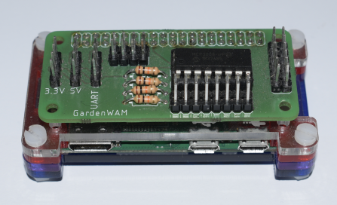
GardenWAM
Izradio: Tomislav Mikić
Mentor:

Slide 2
Sadržaj prezentacije:
UVOD
HARDVER
SOFTVER
ZAKLJUČAK
TRAJANJE PREZENTACIJE 15’

Slide 3
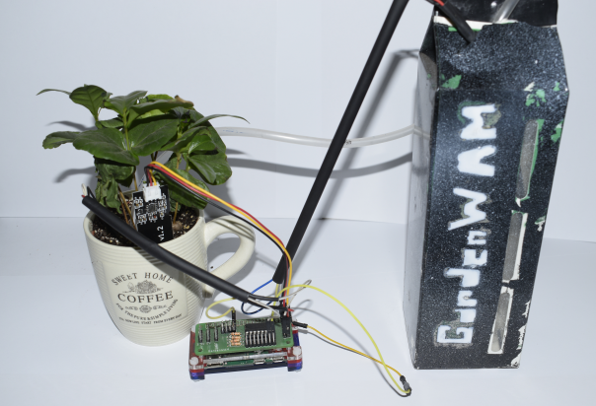
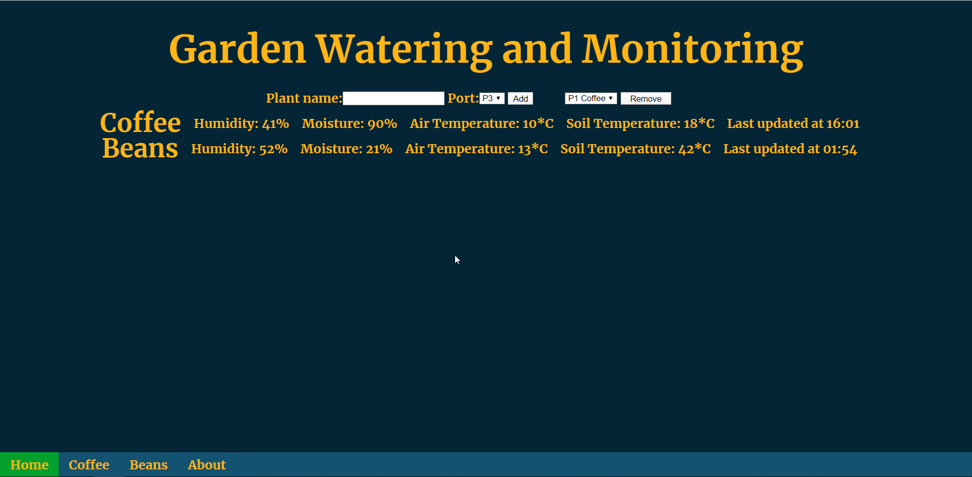

UVOD
Automatizacija vrta
Mjerenje:
Vlage tla i zraka
Temperature tla i zraka
Automatizacija pomoću:
Pumpa
ventila
Sučelje je web stranica

Slide 4
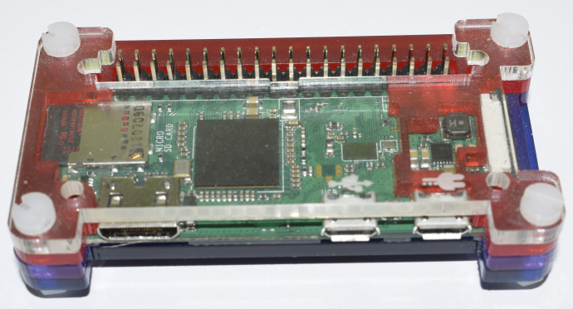
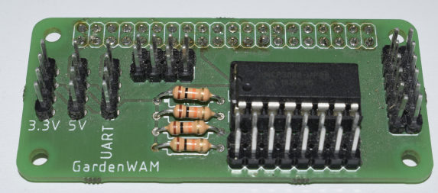
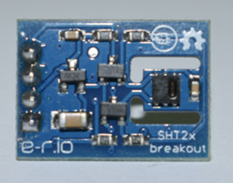
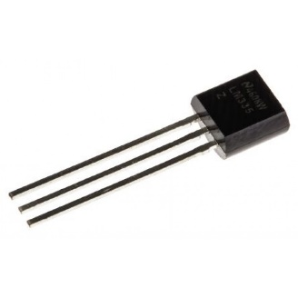
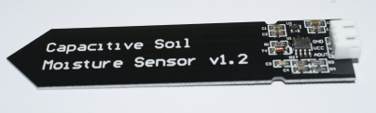
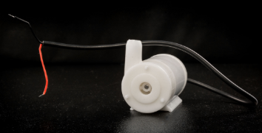
HARDVER
Poslužitelj
Hosta web stranicu
Baza je Raspberry pi 0w
Shield
Služi za automatizaciju
Na njega idu razni:
Senzori
Aktuatori

Slide 5
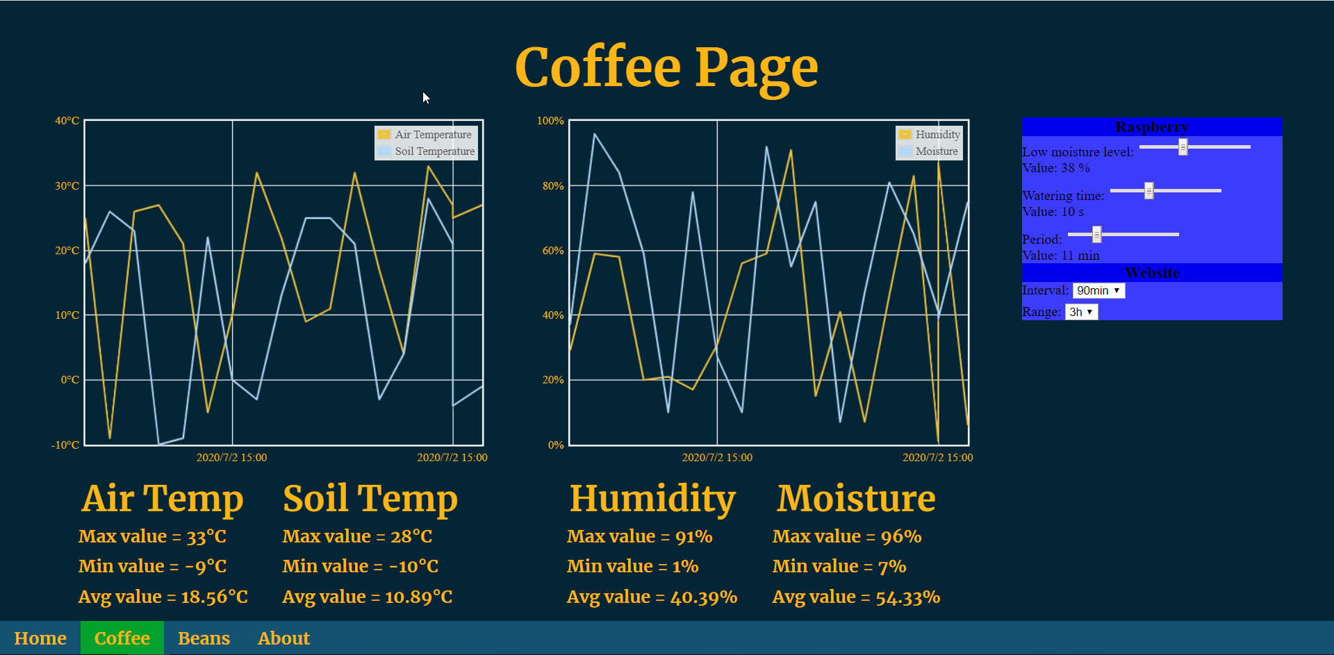

SOFTVER
Baza podataka
Spremanje opcija i podataka
Koristio MarinaDB
API
Komukacija razlicith slojeva
Koristio PHP
Web stranica
Prikaz podataka
Napavljena od manjih modula
Koristio CSS, HTML i PHP
Program za očitanje senzora i upravljanja aktuatorima
Koristio Python

Slide 6
ZAKLJUČAK
PRIMJENJIVOST:
Projekt može se koristi za automatizaciju:
Vrtova
Kućnih biljaka
PLANOVI ZA BUDUĆNOST:
Bolja funkcionalnost shielda
Softverske optimizacije
Veća mogućnost modularnosti

Slide 7

PITANJA?
Hvala na pažnji

